Slide 1
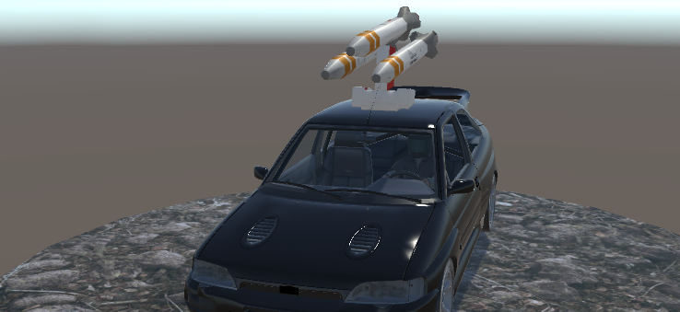
RocketShooter
Bti7527a – Game Developer Challenge 2015
Marco Füllemann, Julien Villiger, Daniel Inversini
BFH – TI

Slide 2
Erweiterungen
Multiplayer
Spawnpoints
Synchronisation Rockets/Explosionen, Autos, Rotationen

Slide 3
Erweiterungen
Multiplayer
Rockets
Explosion nach Zeit
Physikalische Kraft auf die Autos
Punktesystem

Slide 4
Erweiterungen
Multiplayer
Rockets
Models
Elemente aus dem Assetstore & Rotationsscripts
Bearbeitung mit Visual Studio

Slide 5
Erweiterungen
Multiplayer
Rockets
Models
GUI
Erweiterungen für Punkte und Zeit
Crosshair

Slide 6
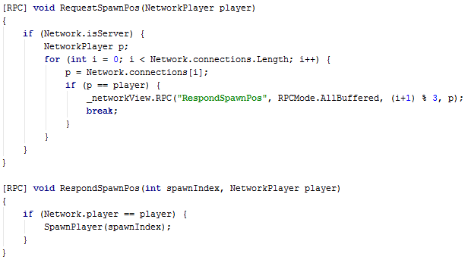
Multiplayer
Connect onLevelLoad / Disconnect onQuit
Spawnpoints

Slide 7
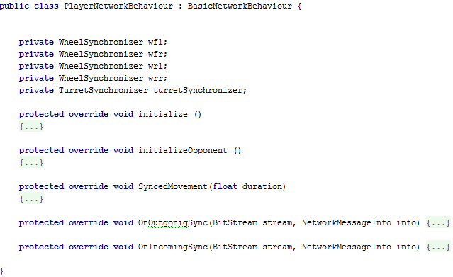
Multiplayer
Synchronisation
Erstellung Synchronizer
Scripts deaktivieren
Positionen & Rotationen
interpolieren
Daten senden
Daten empfangen

Slide 8
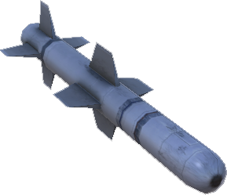
Rockets
Prefab (Rigidbody) instanziieren
Position von Turret übernehmen
Force hinzufügen
Sound abspielen
Nach Timeout GameObject zerstören

Slide 9
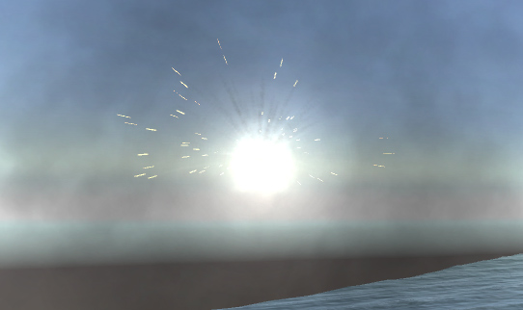
Rockets
Gleichzeitig Explosion (Partikelsystem) instanziieren
Zufälliger Sound abspielen
ExplosionForce für nahe Rigidbodies
Notes:
ExplosionForce
Check mittels Overlap Sphere
Alle Rigidbodies in Liste schmeissen
AddExplosionForce für alle Elemente in Liste. Param: Aktuelle Position Explosion

Slide 10
Rockets
Punkteberechnung nach Treffer
Dictionary in Spiel-Hierarchie mit Punktestand von jedem Spieler
Lineare Funktion für Punkteberechnung je nach Distanz zu Auto
Erspielte Punkte per RPC übermitteln
Dictionary Updaten und anzeigen
Bei Spielende Gewinner ermitteln und Rang anzeigen
Zentral geführter Counter

Slide 11
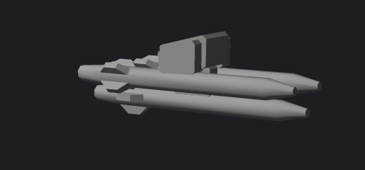
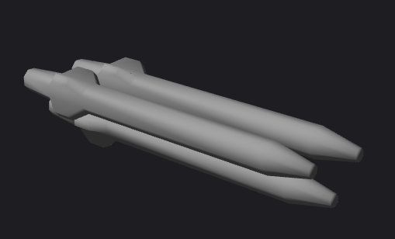
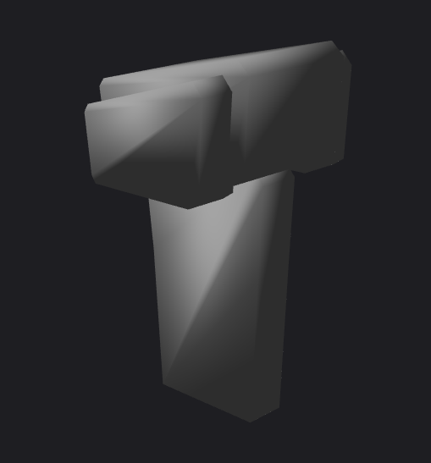
Models
Bearbeitung im VS
Rotation
Winkel

Slide 12
GUI
Punkte, Zeit
Crosshair
Scrollbar
Sprites
«onGUI» Funktion mit DrawTexture

